Slide 1
超重与失重
常州市武进区洛阳高级中学高一物理备课组
胡春燕

Slide 2
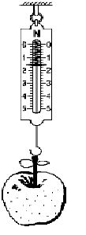
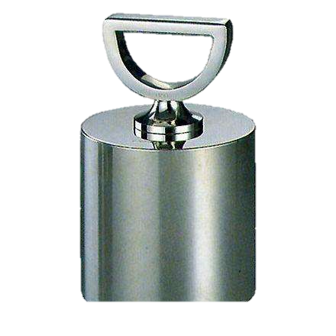
钩码对测力计的拉力为什么等于钩码重力？
F
二力平衡及牛顿第三定律
G

Slide 3
超重与失重
1、视重：
物体对支持物的压力或对悬挂物的拉力
即物体的实际重力 大小为G=mg
方向竖直向下
2、实重：
3、超重:
视重>实重
4、失重:
视重<实重

Slide 4
研究视重与实重关系
速度方向 | 运动性质 | 视重与实重关系（填＞、＜） | 超、失重状态
上升 | 加速上升 | F G
 | 减速上升 | F G
下降 | 加速下降 | F G
 | 减速下降 | F G
＞
超重
＜
失重
＞
失重
＜
超重

Slide 5
电梯中的超、失重

Slide 6
电梯中的超、失重现象
速度方向 | 运动性质 | 加速度方向 | 视重与实重关系（填＞、＜） | 超、失重状态
上升 | 加速上升 |  | F G
 | 减速上升 |  | F G
下降 | 加速下降 |  | F G
 | 减速下降 |  | F G
＞
a向上
超重
a向下
＜
失重
a向下
＜
失重
＞
a向上
超重
发生超、失重的条件是什么？
超重：a向上
失重：a向下

Slide 7
探究结论：
1、物体具有向上加速度时，视重大于实重，处于超重状态。
2、物体具有向下加速度时，视重小于实重，处于失重状态。

Slide 8
例题：质量为m 的物体随升降机一起以加速度大小为a做 （1）匀加速上升运动 （2）匀减速上升运动 （3）匀加速下降运动 （4）匀减速下降运动 求：这四种情况下物体对升降机的压力为多大？并与实重相比较。
理论分析：

Slide 9
理论探究：超重（失重）现象的本质是什么？
加速上升
减速上升
减速下降
F
F
a
a
加速下降
mg
mg
F－mg＝ma
mg－F＝ma
F=mg+ma
F＝mg－ ma
牛顿第三定律
F_{压}=mg+ma＞mg
牛顿第三定律
F_{压}=mg－ma＜mg

Slide 10
理论分析完全失重
失重时
F_{压}＝mg－ ma
F
a
=g
当a=g时
G
有F_{压}=mg-mg=0
完全失重：F_{压}=0，a=g

Slide 11
实验探究完全失重
猜想：弹簧测力计和重锤一起自由下落时，示数应该为多少？

Slide 12
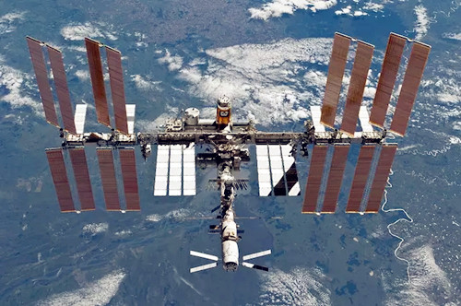
国际空间站

Slide 14
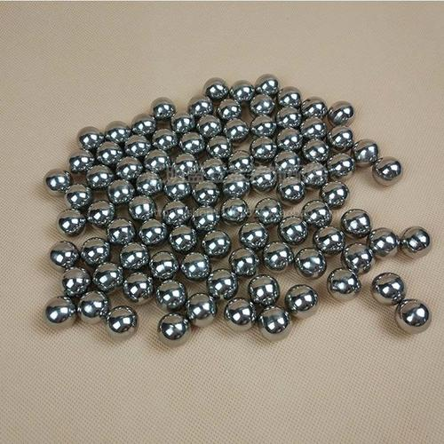
水球实验
工业上我们利用这一原理
来制作非常标准的球状滚珠。

Slide 15
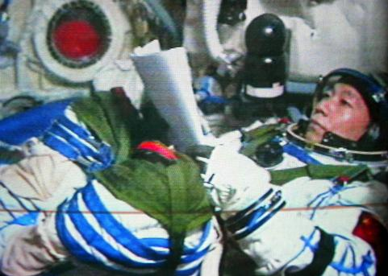
宇宙飞船起飞时，由于超重，航天员血液会向下肢潴留，造成头部供血障碍、轻则引起视觉改变、重则导致意识丧失甚至死亡。

Slide 16
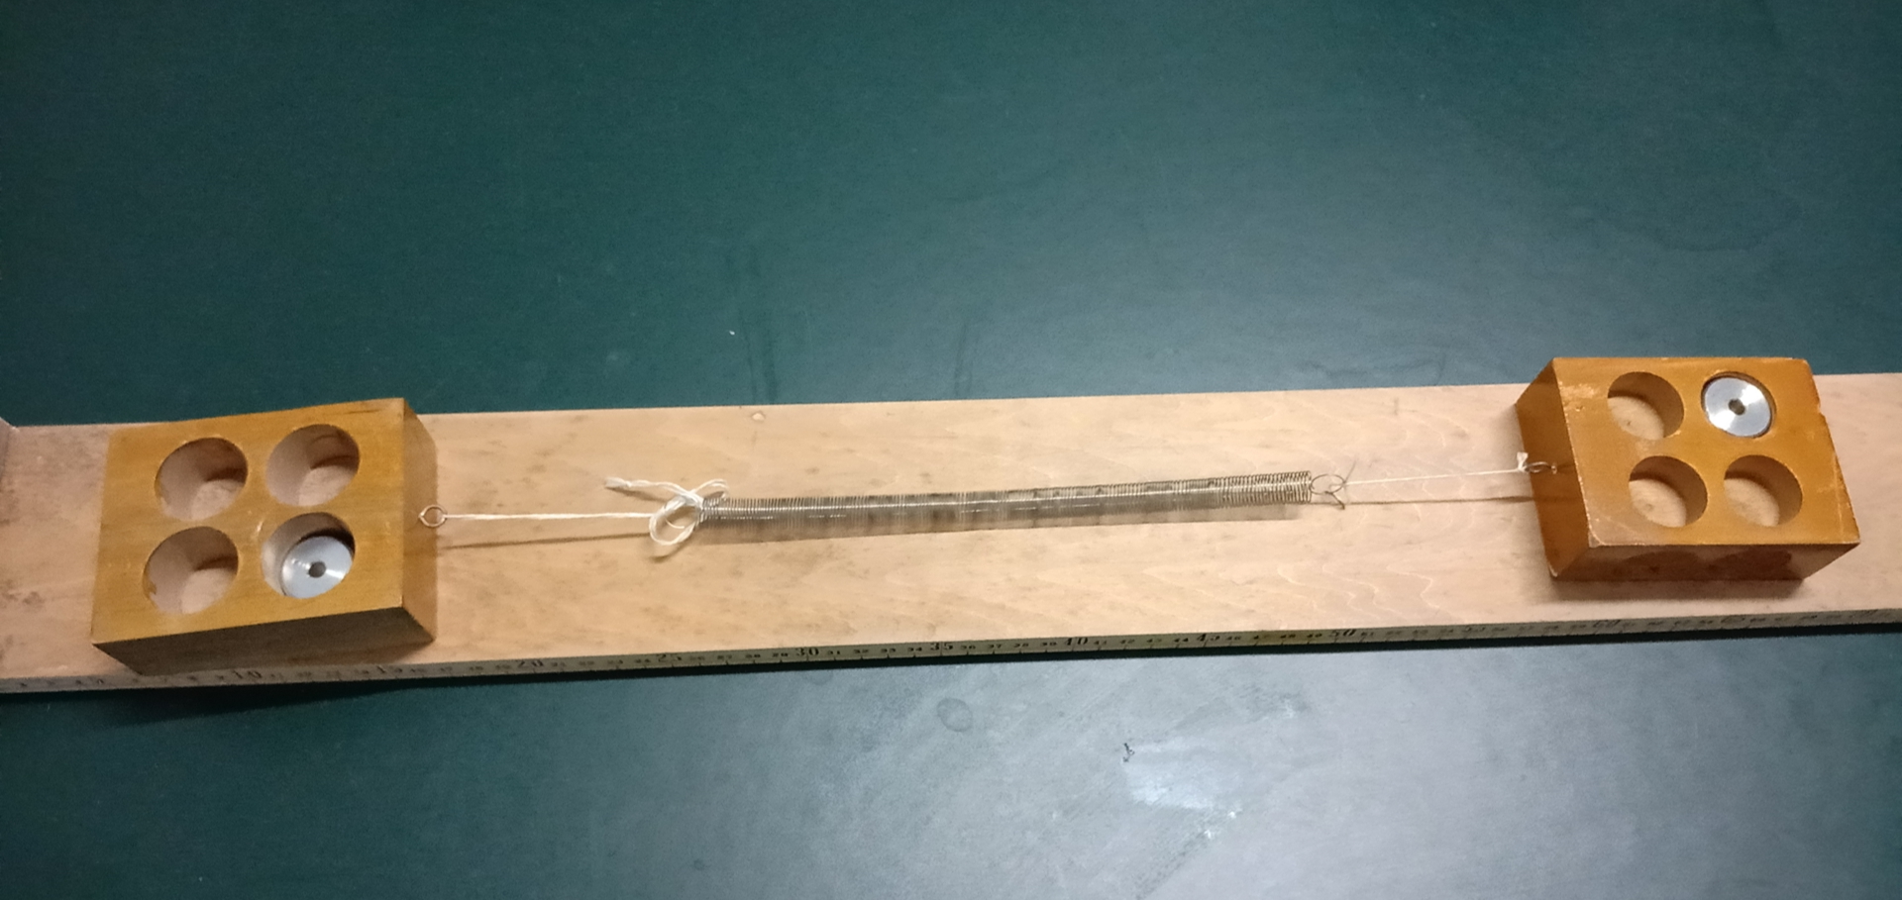
你有办法不用手推动滑块
而使弹簧缩短吗？

Slide 17
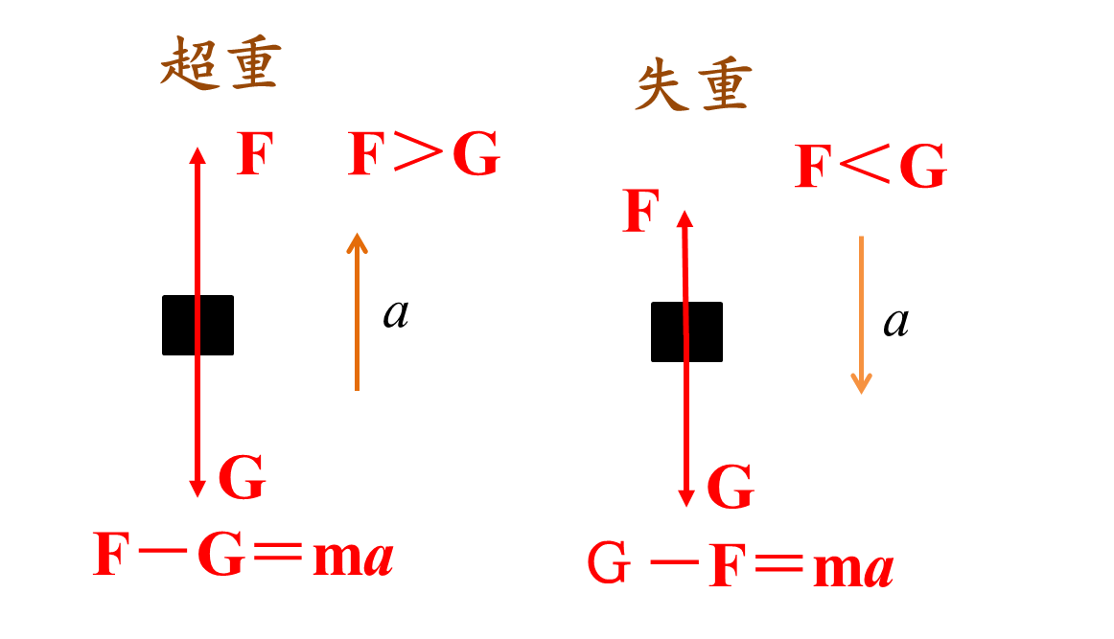
小结
常见超重现象：
电梯加速上升或减速下降
常见失重现象：
电梯加速上升或减速下降
F_{压}=mg+ma＞mg
F_{压}=mg－ma＜mg
a=g向下,F_{压}=0完全失重

Slide 18
课后思考:
蹦床是一项大家喜欢的运动，它不像蹦极那么刺激，适合大众玩乐，但是也能带给我们明显的超、失重感受。通过今天的学习你觉得在蹦床运动中，哪些过程中能感受到超重、那些过程又能体会到失重？

Slide 19
谢谢大家！

